Slide 1
স্বাগত
সরকারি টেকনিক্যাল স্কুল ও কলেজ, মেহেরপুর এ সকলকে

Slide 2
পাঠ পরিচিতি
শ্রেণীঃ একাদশ
বিষয়ঃ এগ্রোমেশিনারি-১
অধ্যায়ঃ ১.২
পাঠের বিষয়বস্তুঃ
MIEB 19010
ইঞ্জিন পাওয়ার
01730-878558
Notes:
প্রয়োজনে কন্টেন্টটি আরো মানসম্মত করে ক্লাসে প্রদর্শন করতে পারেন।

Slide 3
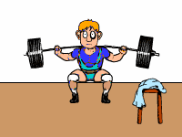
কী দেখছো!
লোকটি ভার উত্তোলন করার সামথ্য বা ... আছে।

Slide 4
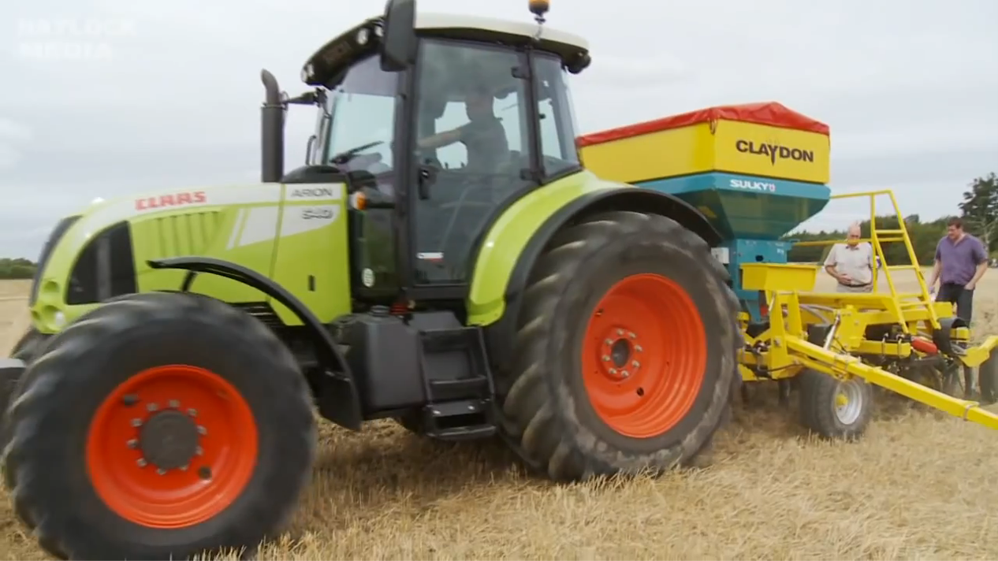
কী দেখছো!

Slide 5
আজকে আমাদের পাঠের বিষয়
ইঞ্জিন পাওয়ার, কাজ ও শক্তির সার্বজনীন ধারণা

Slide 6
এই পাঠ শেষে শিক্ষার্থীরা ...
কাজ, ক্ষমতা ও শক্তি কী তা বলতে পারবে।
Hp, IHP, BHP ও FHP কী তা উল্লেখ করতে পারবে
পাওয়ার ও টর্ক এর মধ্যে পার্থক্য করতে পারবে
প্রণি ব্রেকের সাহায্যে ইঞ্জিন পাওয়ার নির্ণয়ের কৌশল বর্ণনা করতে পারব

Slide 7
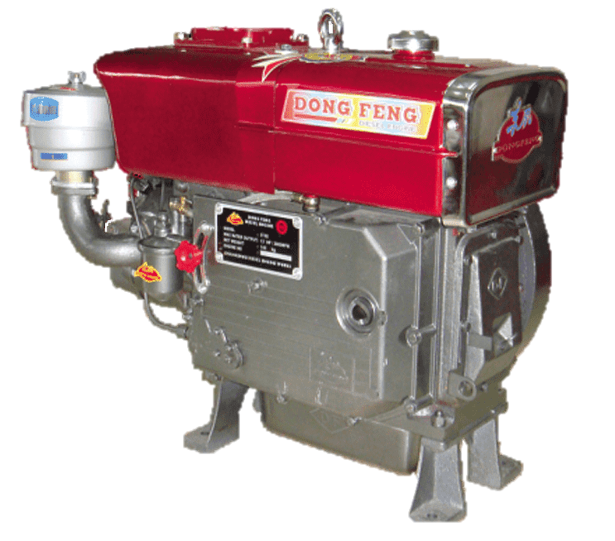
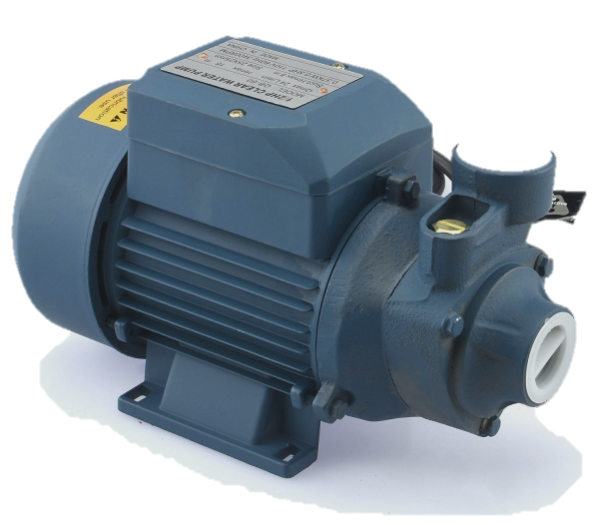
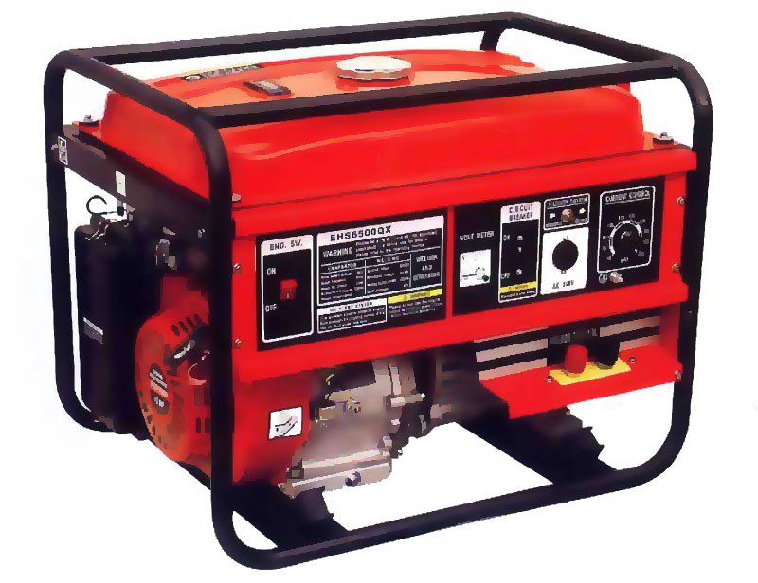
ইঞ্জিন
রাসায়নিক শক্তি-যান্ত্রিক শক্তি
মোটর
বৈদ্যুতিক শক্তি-যান্ত্রিক শক্তি
জেনারেটর
যান্ত্রিক শক্তি-বৈদ্যুতিক শক্তি

Slide 8
কাজ ও শক্তি
বলF
বস্তু
প্রয়োগবিন্দুর সরণের উপাংশ x
বলের প্রয়োগবিন্দু
কাজ = বল × বলের দিকে সরণের উপাংশ
W = F × x
কাজ করার সামর্থ্য আছে অর্থাৎ শক্তি আছে।

Slide 9
আনত তলে সরণে কাজ ও শক্তি
S
F
θ
প্রয়োগবিন্দুর সরণের উপাংশ x = S cosθ
বলের প্রয়োগবিন্দু
কাজ = বল × বলের দিকে সরণের উপাংশ
W = F × x
W = F × S cosθ
আনত তলে কাজ করার সামর্থ্য আছে অর্থাৎ শক্তি আছে।

Slide 10
সরণ ছাড়া কাজ ও শক্তি
বলF
বস্তু
প্রয়োগবিন্দুর সরণের উপাংশ x = 0
বলের প্রয়োগবিন্দু
কাজ = বল × বলের দিকে সরণের উপাংশ
W = F × x
W = F × 0
W = 0
কাজ করার সামর্থ্য নাই অর্থাৎ শক্তি নাই।

Slide 11
কাজ করার হারকে ক্ষমতা (power) বলে।
20 kg
দুরুত্ব = 10 m সময়= 5 sec
ক্ষমতা=40 kg-m/s
20 kg
দুরুত্ব= 10 m সময় = 10 sec
ক্ষমতা=20 kg-m/s

Slide 12
টর্ক(Torque) বা মোমেন্ট হলো বল ও লম্ব দুরুত্বের গুনফল
20 kg
দুরুত্ব = 10 m সময়= 5 sec
ক্ষমতা=কাজ/সময় 20×10/5 =40 kg-m/s
দুরুত্ব= 10 m
টর্ক বা মোমেন্ট=বল × আর্মের দৈর্ঘ্য
=20kg×10m=200 kg-m
20 kg

Slide 13
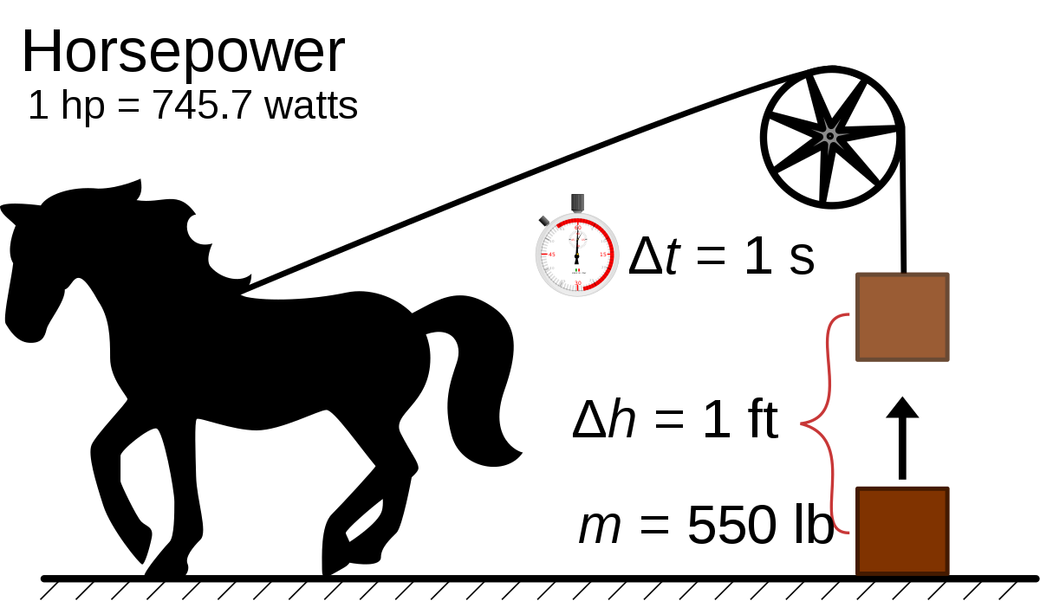
1 Hp - ১ হর্স পাওয়ার
1s
1m
75 Kg
FPS পদ্ধতি
MKS পদ্ধতি

Slide 14
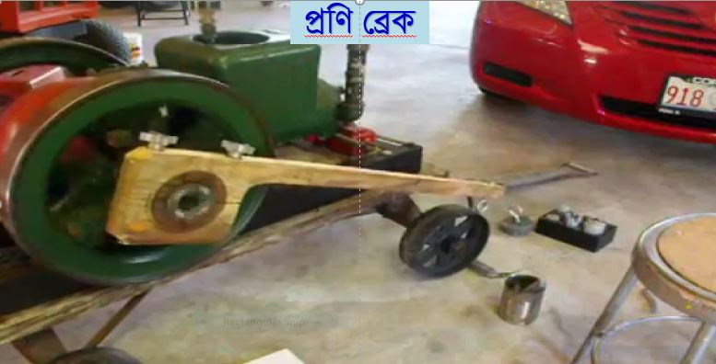

Slide 15
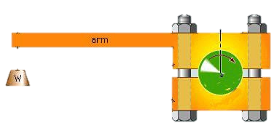
প্রণি ব্রেক
2πNT
BHP=
4500
N=টেকোমিটার থেকে প্রাপ্ত RPM
T=W×arm এর দৈর্ঘ্য

Slide 16
পাওয়ার / ক্ষমতা | টর্ক / মোমেন্ট
১। কাজ করার হার অর্থাৎ একক সময়ে কৃত কাজ | ১। কোন বস্তুর ঘুর্ণন প্রবণতা
২। এককঃ কেজি-মি./সে.(kg-m/s) | ২। এককঃ কেজি-মি.(kg-m)
৩। কাজ বাড়লে ক্ষমতা বাড়ে | ৩। দুরুত্ব ও বল বাড়লে টর্ক বাড়ে
৪। পাওয়ার=কাজ/সময় | ৪। টর্ক=প্রযুক্ত বল× আর্মের দৈর্ঘ্য
৫। সময় একটি বড় ফ্যাক্টর | ৫। সময় কোন ফ্যাক্টর নয়

Slide 17
জোড়ায় কাজ
যান্ত্রিক শক্তিতে রুপান্তর করে এরূপ একটি যন্ত্রের নাম বল।
বিদ্যুৎ শক্তিতে রুপান্তর করে এরূপ একটি যন্ত্রের নাম বল।

Slide 18
একক কাজ
কাজ কী ?
কাজের একক কী ?
শক্তি কী ?
শক্তির একক কী ?

Slide 19
মূল্যায়ন
১ হর্স পাওয়ার কাকে বলে?
ইঞ্জিনের কাজ কী?
পাওয়ার ও টর্কের মধ্যে পার্থক্য কী?
প্রণি ব্রেকের সাহায্যে বিএইচপি নির্ণয়ের পদ্ধতি বর্ণনা কর?

Slide 20
বাড়ির কাজ
শক্তির রূপান্তর উল্লেখ করে তোমার বাড়িতে ব্যবহৃত যন্ত্রপাতির একটি তালিকা তৈরী কর।

Slide 21
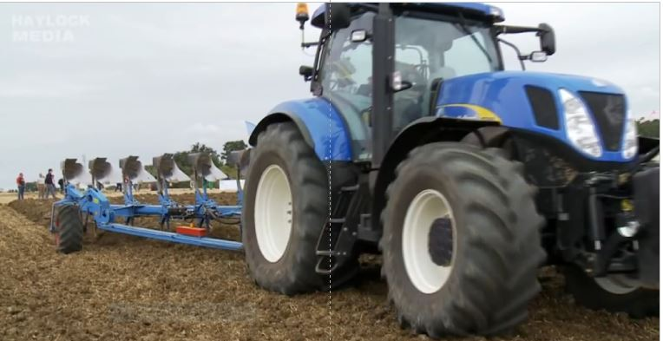
ধন্যবাদ

